Slide 1

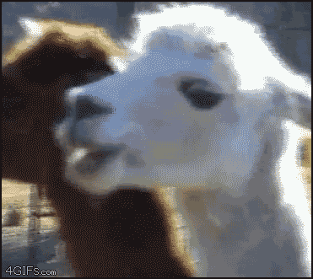

Colegio del prado
Taller: Laboratorio de Informática
Curso:1’’A’’
Año: 2024
Trabajo practico 4: PowerPoint
Profesora: Andrea Gómez
Alumno: Gabriel Barboza

Slide 2
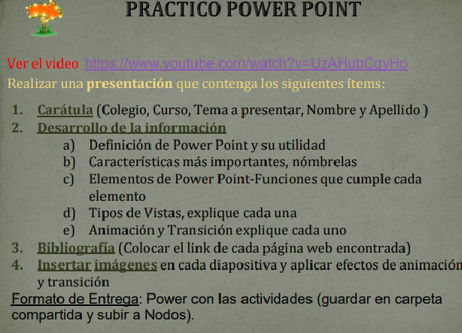
RESPUESTAS

Slide 3

A:¿Qué es PowerPoint y cual es su utilidad?
PowerPoint es una herramienta cuya función principal es la de crear presentaciones. En el ámbito educativo podemos utilizarla como apoyo visual a nuestras explicaciones, reforzar conocimientos o crear materiales.
https://intef.es/observatorio_tecno/power-point-mucho-mas-que-presentaciones/#:~:text=PowerPoint%20es%20una%20herramienta%20cuya,reforzar%20conocimientos%20o%20crear%20materiales.

Slide 4
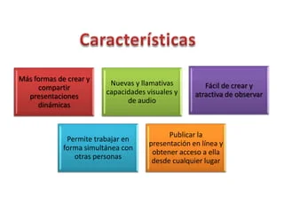
B: Las características mas importantes de PowerPoint
Las ventajas mas importantes de PowerPoint son:
Es fácil de usar, Permite crear presentaciones atractivas, Brinda viñetas simples, Ofrece una disposición sencilla de la información, Es fácil de presentar, Sus archivos son vulnerables, Sus presentaciones se desarrollan en una narrativa lineal, No ofrece mucha compatibilidad.
https://slidesfy.com/todas-las-caracteristicas-de-power-point.html

Slide 5
C: Los elementos de PowerPoint y sus funciones que cumple cada elemento
Barra de herramientas de acceso rápido. Permite acceder a comandos comunes independientemente de la ficha que está en la cinta, Cinta de opciones. Contiene todos los comandos que necesitas para realizar tareas comunes, Ficha diapositivas, Ficha Esquema, Control de zoom, Vista de diapositivas. https://fernandoarciniega.com/elementos-de-la-pantalla-de-power-point/#google_vignette
La barra de tareas: es el punto de acceso de los programas que se muestran en el escritorio. Con las nuevas características de la barra de tareas de Windows 7, los usuarios pueden proporcionar comandos, acceder a los recursos y ver el estado del programa directamente desde la barra de tareas.

Slide 6
¿Qué es la cinta de opciones?
La cinta de opciones es una manera de organizar los comandos relacionados para que sean más fáciles de encontrar. Los comandos aparecen como controles en la cinta de opciones. Los controles se organizan en grupos a lo largo de una franja horizontal en el borde superior de una ventana de la aplicación.
¿Qué son las fichas dispositivas?
Las diapositivas son "las hojas" que tiene tu presentación. Contienen marcadores de posición, que son cuadros formados por bordes punteados. Éstos pueden contener muchos elementos diferentes incluyendo texto, imágenes, gráficos y más.

Slide 7
¿Qué es la ficha de esquema?
La vista Esquema de PowerPoint muestra la presentación como un esquema formado por los títulos y el texto principal de cada diapositiva. Cada título aparece en el lado izquierdo del panel que contiene la pestaña Esquema, junto con un icono de diapositiva y un número de diapositiva.
¿Qué es el control del zoom?
El zoom en una presentación de PowerPoint te permite crear una diapositiva de introducción que incluya miniaturas de las diapositivas a las que deseas saltar en cualquier orden para discutir sobre ellas durante la reunión. Crea un tablero interactivo navegable para tu presentación.

Slide 8
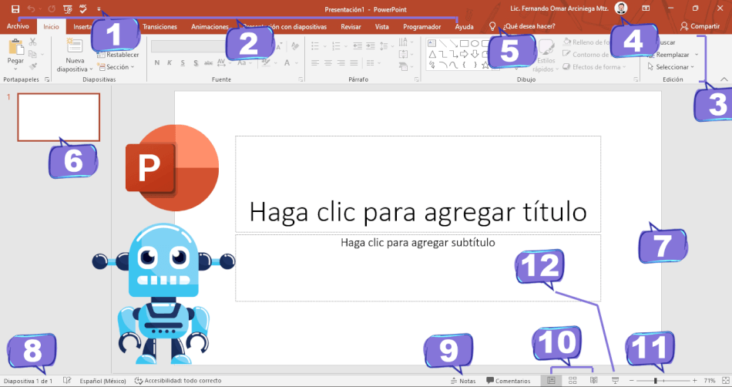
¿Qué es la vista de diapositivas?
Use la vista Presentación con diapositivas para ofrecer la presentación al público. La vista Presentación con diapositivas ocupa toda la pantalla del equipo, exactamente del modo en que se verá la presentación en una pantalla grande cuando la vea el público.

Slide 9
D: Los tipos de vistas.
Los tipos de vistas de PowerPoint son:
Vista normal, Vista Clasificador de diapositivas, Vista Página de notas, Vista Esquema, Vista Presentación con diapositivas, Vista Moderador, Vistas Patrón: Diapositiva, Documento y notas
Vista normal: Varias vistas de PowerPoint pueden ayudarle a crear una presentación profesional. Vista normal La vista Normal es la vista de edición principal, donde escribe y diseña las presentaciones. La vista Normal tiene tres áreas de trabajo: Panel de miniaturas. https://edu.gcfglobal.org/es/power-point-2016/regla-y-tipos-de-vista/1/

Slide 10
¿Qué es la Vista Clasificador de diapositivas?
Vista Clasificador de diapositivas: El clasificador de diapositivas le permite ver las diapositivas en la pantalla en una cuadrícula que facilita la reorganización, u organizarlas en secciones, simplemente arrastrándolas y soltándolas donde quiera.
¿Qué es la vista de pagina de notas?
Vista Página de notas: El panel Notas se encuentra debajo de la ventana de diapositiva. Puede imprimir sus notas o incluirlas en una presentación que envía a la audiencia o, simplemente, usarlas como indicaciones para sí mismo mientras presenta.

Slide 11
¿Qué es la vista de esquemas?
La vista Esquema de PowerPoint: Muestra la presentación como un esquema formado por los títulos y el texto principal de cada diapositiva. Cada título aparece en el lado izquierdo del panel que contiene la pestaña Esquema, junto con un icono de diapositiva y un número de diapositiva.
¿Qué es la vista de presentación de diapositivas?
La vista Presentación con diapositivas: Es útil si necesita reorganizar las diapositivas; solo tiene que hacer clic y arrastrar las diapositivas a una nueva ubicación o agregar secciones para organizar las diapositivas en grupos significativos.

Slide 12
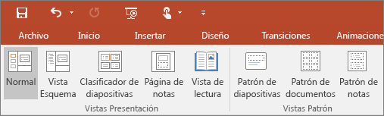
¿Qué es la vista de moderador?
La vista Moderador: Le permite ver la presentación con las notas del orador en un equipo (su portátil, por ejemplo), mientras que el público ve la presentación sin notas en un monitor diferente. Nota: PowerPoint solo admite el uso de dos monitores para una presentación.
¿Qué es la Vistas Patrón diapositiva, documento y notas?
La vista Patrón de diapositivas: Hace que sea fácil personalizar el fondo de todas las diapositivas a la vez. Por ejemplo, puedes agregar una marca de agua o un logotipo a cada diapositiva de la presentación o puedes modificar los gráficos de fondo de un tema de PowerPoint existente.

Slide 13
Animación y transición,
Una animación es un efecto especial que se aplica a un solo elemento de una diapositiva, como texto, forma, imagen, etc. Una transición es el efecto especial que se produce al salir de una diapositiva y pasar a la siguiente durante una presentación. https://www.onlyoffice.com/b
log/es/2024/10/disponible-onlyoffice-docs-8-2
La transición de diapositivas es el efecto visual que se reproduce al pasar de una diapositiva a la siguiente durante una presentación. Puede controlar la velocidad, agregar sonido y personalizar las propiedades de los efectos de transición. https://edu.gcfglobal.org/es/power-point-2010/que-es-y-para-que-sirve-una-transicion/1/

Slide 14
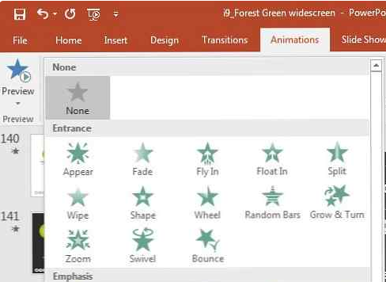
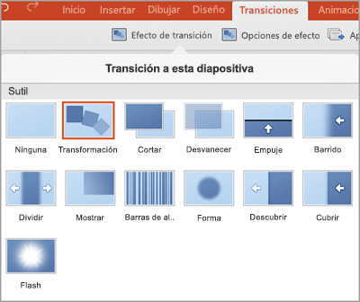
Animación transición

Slide 15

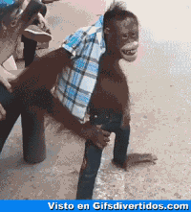

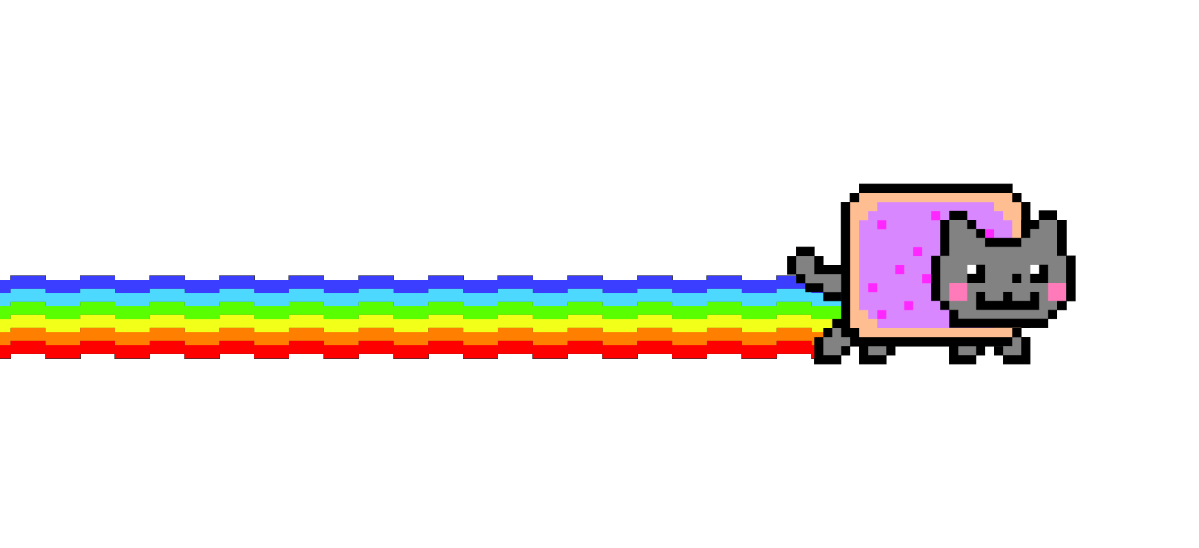

Gifs animados:

